Slide 1
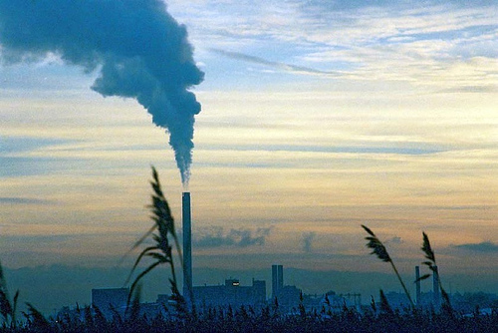
²
Les énergies

Slide 2
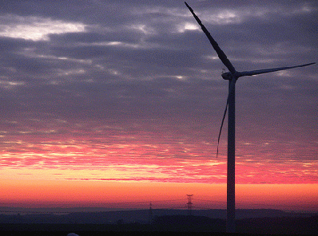
sommaire
Partie 1 :
- introduction
- énergie nucléaire
- énergie renouvelable (éoliennes)
- énergie fossile (pétrole)
Partie 2:
- les conséquences de la disparition des énergies fossiles
- les coupables de cette disparition
- conclusion finale

Slide 3
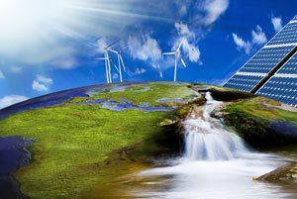
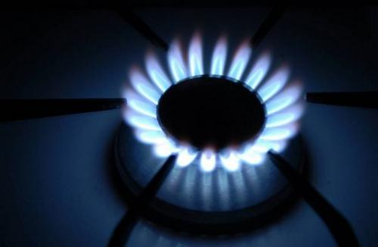
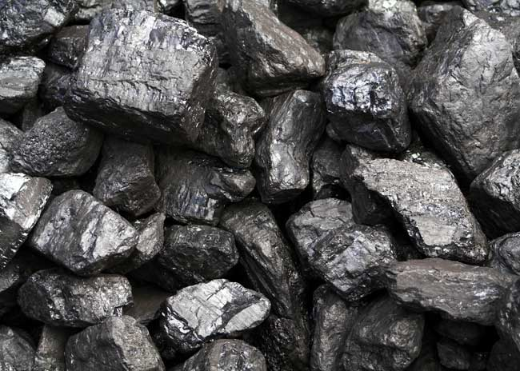
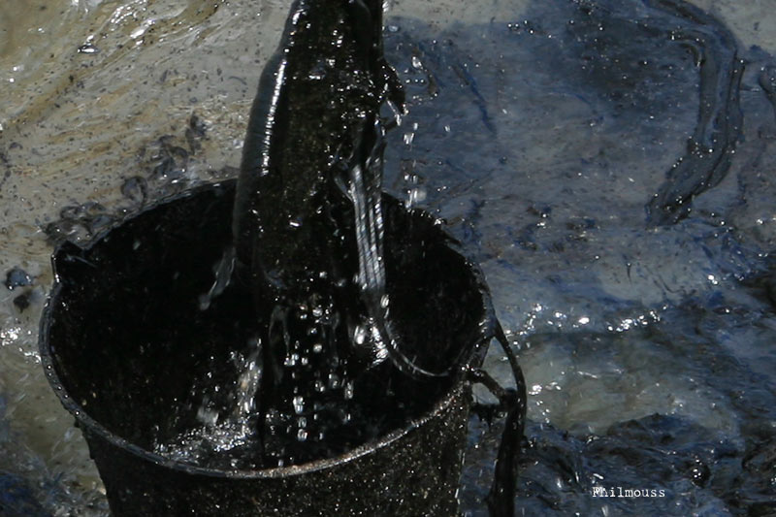
Introduction
Énergie fossile: issus de la méthanisation d’êtres vivants morts et enfouis dans le sol depuis plusieurs millions d’années. Il s’agit du pétrole, du charbon et du gaz naturel. Ces sources d'énergies ne sont pas renouvelables car elles demandent des millions d'années pour se reformer et parce qu'elles sont utilisées beaucoup plus vite que le temps nécessaire pour recréer les réserves.
Énergie renouvelable: Les énergies renouvelables sont des formes d‘énergie dont la consommation ne diminue pas la ressource à l'échelle humaine.
Énergie nucléaire: Energie produite par les réacteurs des centrales nucléaires au sein desquels une réaction en chaîne (fission nucléaire avec l'uranium comme matériau fissile) est contrôlée.

Slide 4
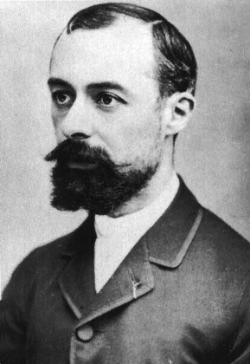
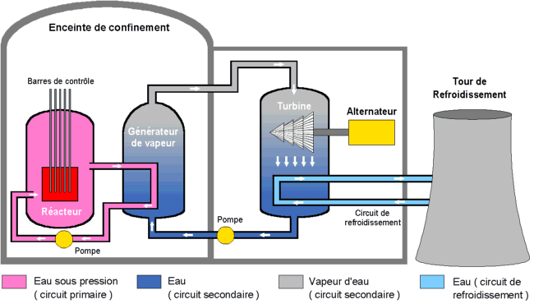
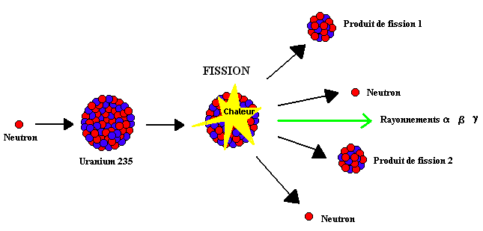
Partie 1: histoire du nucléaire
1901
Premières tentatives d'utilisation du radium à des fins thérapeutiques par Henri Becquerel et Pierre Curie.
1942
Premier réacteur nucléaire mis en route
à Chicago, aux Etats-Unis.
1789: découverte de l’uranium par Kaproth
1896: Le physicien français Becquerel découvre
la radioactivité naturelle.
1934
Découverte de la radioactivité artificielle par Irène et Frédéric Joliot-Curie.
1945
Deux bombes atomiques sont lancées sur les villes japonaises Hiroshima et Nagasaki.

Slide 5
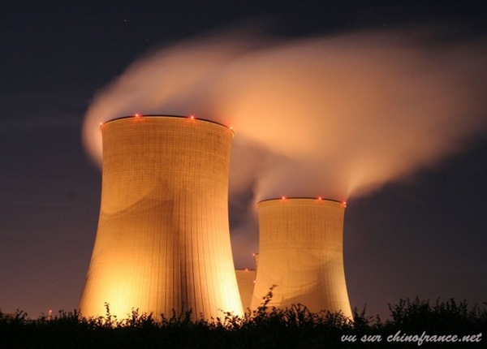
Partie 1: l’énergie nucléaire
Pourquoi utilisons-nous l’énergie nucléaire? Sommes-nous dépendant d’elle? Est-elle dangereuse pour les hommes ou pour l’environnement?
A/ A la base de l’énergie nucléaire.
l’énergie appelée « nucléaire » vient d’un minerait nommé « uranium » qui s’extrait via des puits souterrains ou sous-marin. C’est en 1789 que le chimiste prussien Klaproth découvre l'Uranium

Slide 6
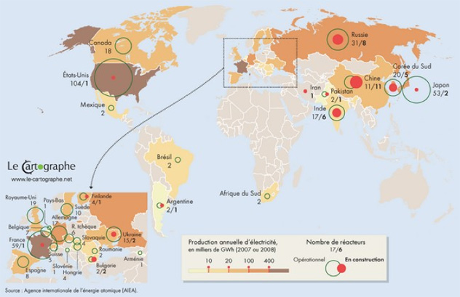
De cette découverte sera inventé l’énergie nucléaire, ceci sera aussi une révolution, pour cause aujourd’hui le monde compte 437 réacteurs nucléaires qui produisent 16% de l’électricité mondial dans 32 pays différents. La France est le deuxième pays de production de l’énergie nucléaire. En France notre électricité est produite à 78,4% par le nucléaire, ce qui est énorme.

Slide 7
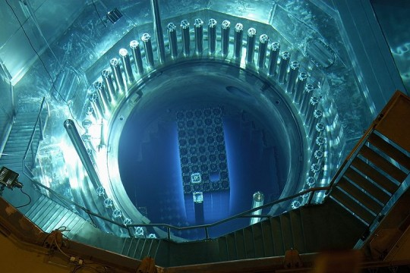
Conclusion:
En France comme dans le monde, nous nous sommes appropriés cette énergie en construisant toujours plus de centrales et en sommes devenus dépendant car depuis des dizaines d’années, cette même énergie nommée nucléaire produit avec une grande facilité notre électricité en grand nombre. Aujourd’hui cette énergie pose de graves problèmes environnementaux et les associations formées contre cela luttent pour faire remplacer et disparaitre le nucléaire.
B/ une énergie dévastatrice
Quelles sont les problèmes causés par l’énergie nucléaire?

Slide 8
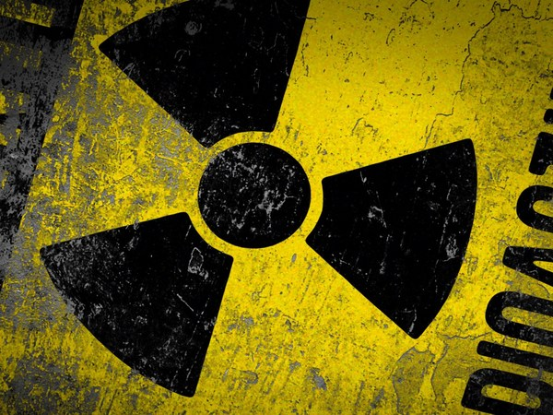
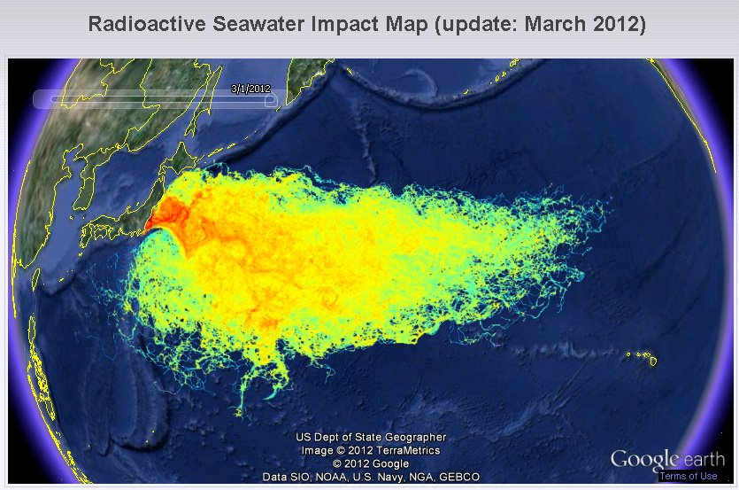
Radioactivité: la radioactivité est une forme de radiation ( énergie transmise par les rayons), la radioactivité devient présente lorsqu’un objet dit radioactif se fissure (comme l’uranium) alors cette objet libère des minuscule particules qui entrent dans notre corps et le détruise
conclusion
Le nucléaire est une énergie dangereuse et nous le reconnaissons à présent, malheureusement le mal est déjà installée, des terres sont polluées, des Hommes et animaux sont contaminés aussi.

Slide 9
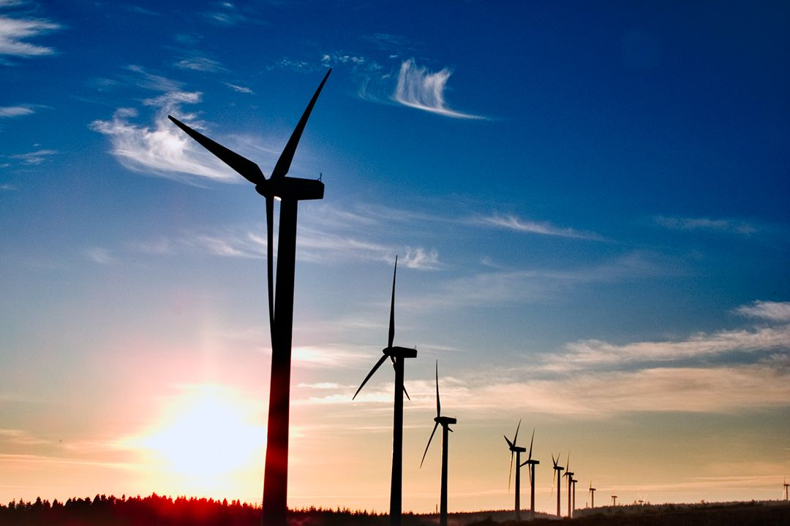
Partie 1: l’énergie renouvelable
Exemple pris: les éoliennes
Pourquoi avons-nous été amené à utiliser l’énergie éolienne? Et quels sont les avantages de celle-ci?
A/ une énergie nouvelle
Malgré que cette énergie soit très récente nous l’utilisons depuis
l’antiquité avec les moulins, les bateaux à voiles…. etc.
Aujourd’hui plus que jamais nous en avons besoin.

Slide 10
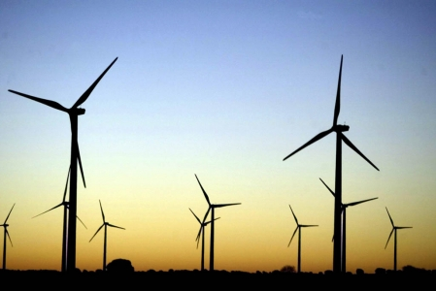
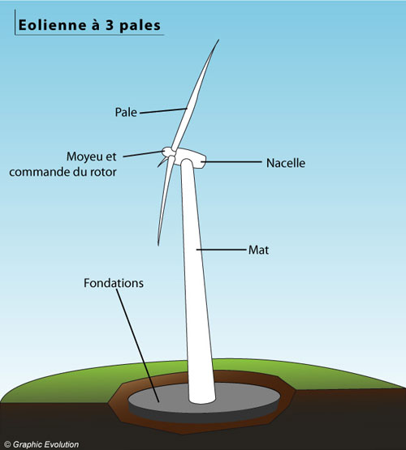
Partie 1: l’énergie renouvelable
Énergie éolienne: l'énergie éolienne est l'énergie produite par le vent. Cette énergie mécanique est exploitée grâce à des hélices installées au sommet de pylônes et qui tournent sous l'action du vent. La rotation des hélices actionne un système produisant de l'électricité.

Slide 11
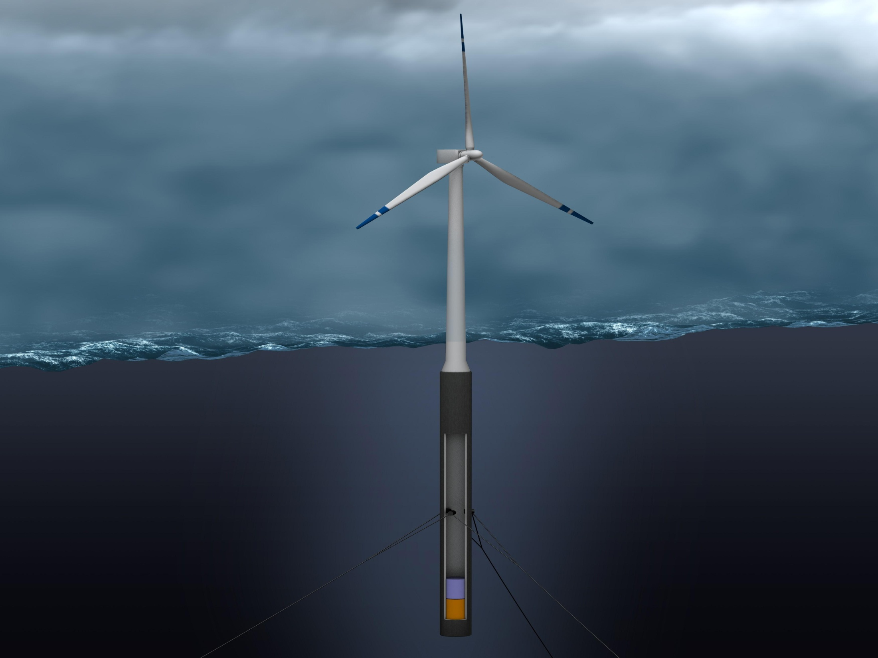
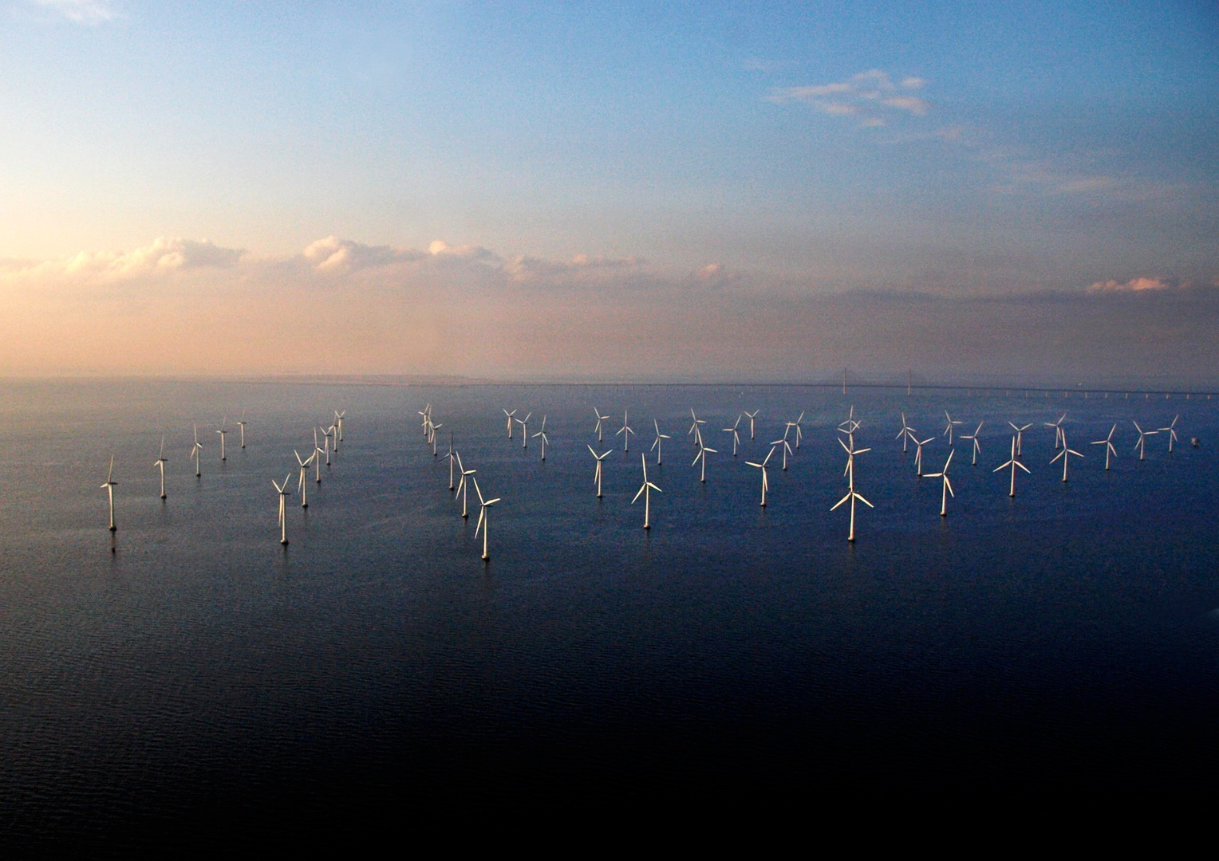
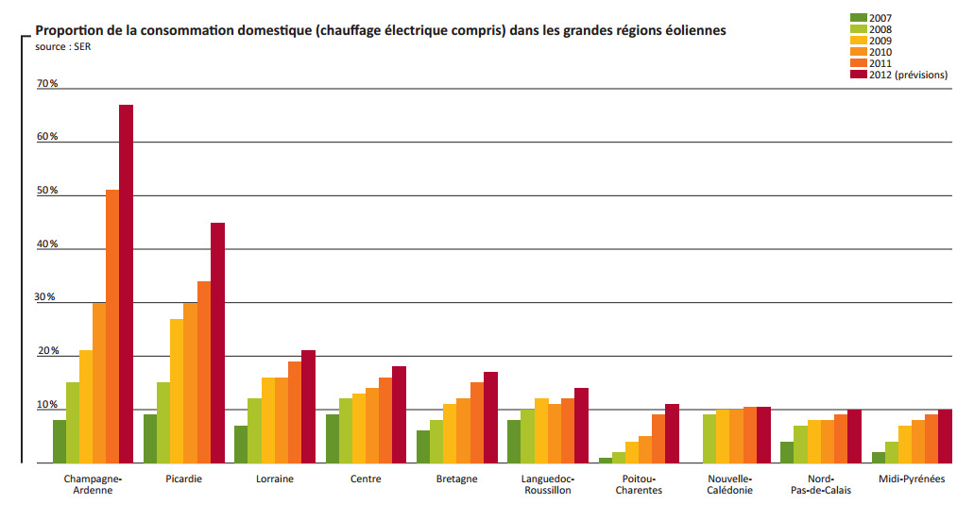
conclusion:
A cause de la crise environnementale que nous vivons, les gouvernements et notamment la France ont décidé de remplacer peux à peux l’énergie nucléaire par des énergies renouvelables comme l’éolien. Cette énergie ne pollue pas, elle fonctionne grâce à l’énergie du vent, elle est donc renouvelable. Malgré ces efforts, cela reste insuffisant car l’énergie nucléaire reste la principale source d’électricité

Slide 12
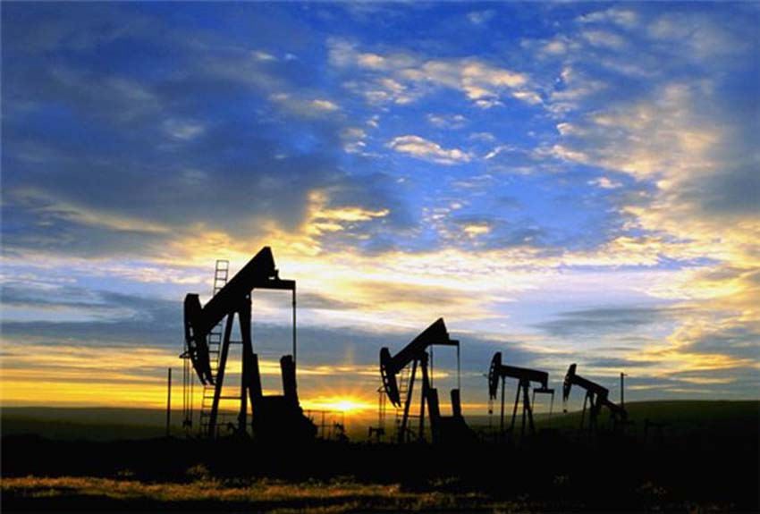
Partie 1: l’énergie fossile
Exemple pris: le pétrole
Pourquoi utilisons-nous autant de pétrole? Sommes-nous dépendant de lui?
A/ à la base de l’or noire
Le pétrole est un combustible fossile dont la formation date d’environ 20 à 350 millions d’années. Aussi appelé « huile » ou « pétrole brut », il provient de la décomposition d’organismes marins (principalement le plancton) accumulés dans des bassins sédimentaires, au fond des océans, des lacs et des deltas.

Slide 13
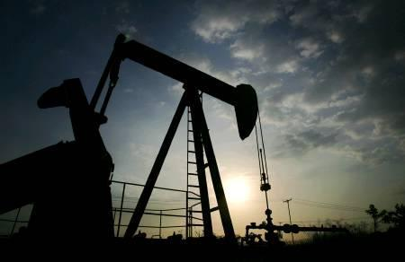
Partie 1: l’énergie fossile
B/ une société rendu dépendante
Le pétrole est une énergie fossile, utilisée notamment dans les transports et la pétrochimie. Découvert au milieu du XIXe siècle, il se présente sous la forme d’une huile minérale. Le pétrole est la principale source d’énergie utilisée par l’homme : en 2005, la production mondiale de pétrole a atteint 84 millions de barils par jour.

Slide 14
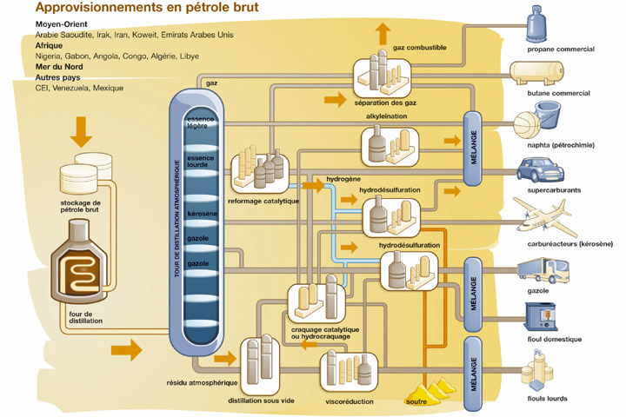
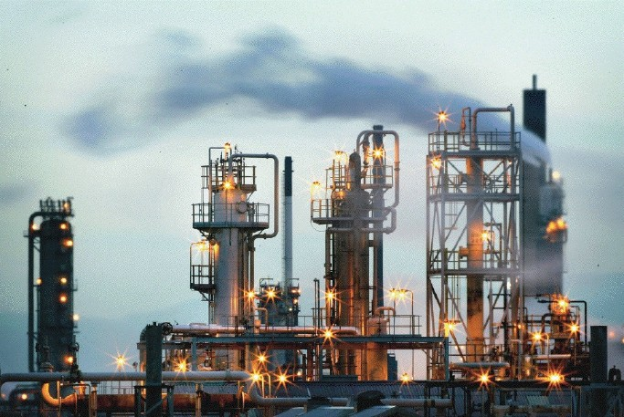
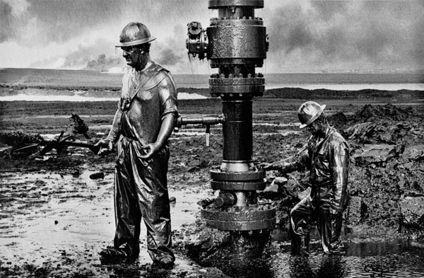
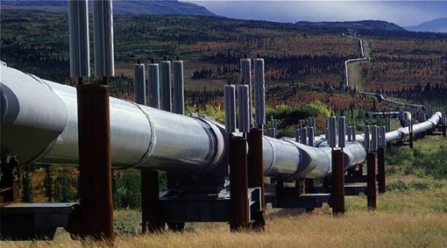
C/l’extraction
Une fois le pétrole sortie du gisement,
il est transporté par des oléoducs,
jusqu’aux usines de raffinage

Slide 15
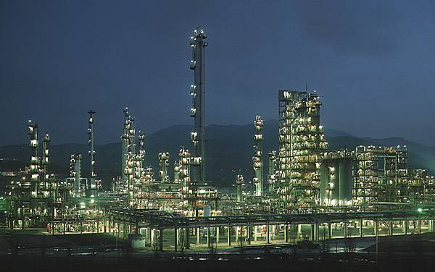
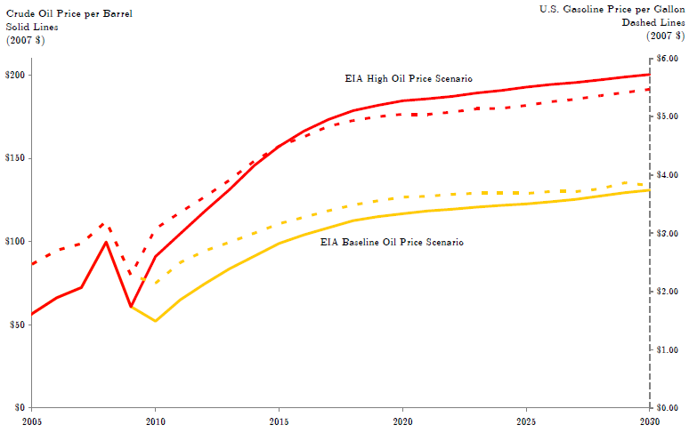
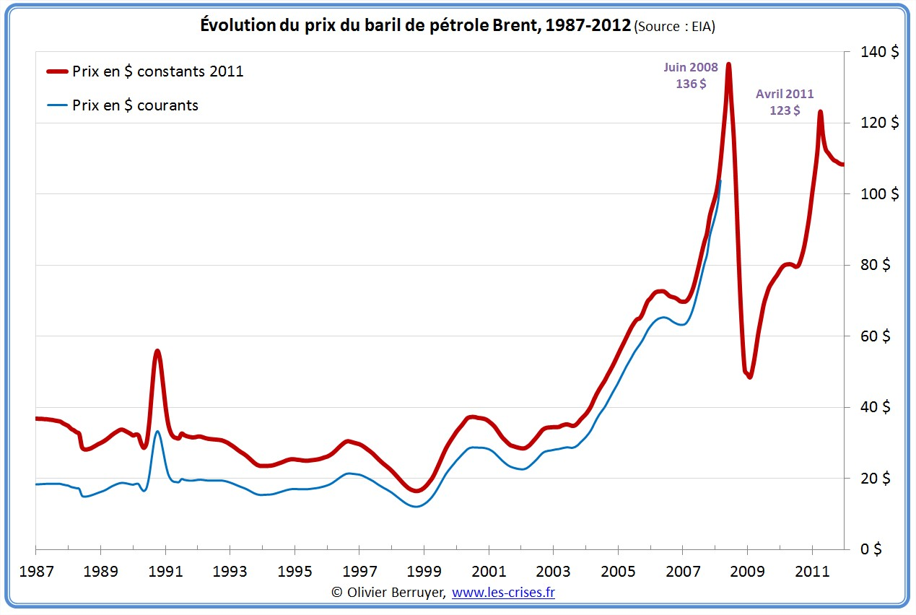
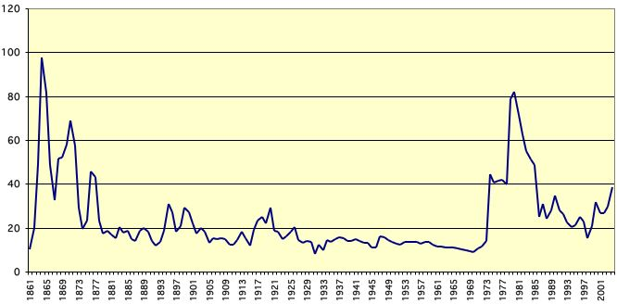
D/une économie dynamique
Dans les années 70 le monde a connu la crise du pétrole, la société rendu dépendante en demandait toujours plus mais il y avait de moins en moins de puits, le baril était donc cher
Le prix du baril de pétrole est actuellement de 97.61$, cela change régulièrement, ce prix à était modifié hier.
c’est donc le prix du baril qui détermine si les produits conçu avec cette énergie seront élevés, comme l’essence qui est actuellement très cher

Slide 16
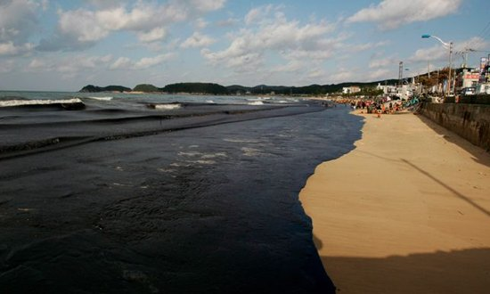
E/l’impact écologique
De grands bateaux transportant de la marchandise traversent nos océans et le plus souvent longent nos côtes, et parfois, leurs réservoirs fuit ou ils s’échouent, le pétrole se déverse alors dans la mer ce qui créer ce que l’on nomme la marré noir, c’est alors le début d’un combat pour éviter une catastrophe écologique

Slide 17
Conclusion:
Le pétrole est une énergie très modulable et utilisée dans de nombreux produits comme dans la pétrochimie et les carburants, se qui nous a rendu dépendant de celle-ci. Malgré cela cette énergie est fossile et donc non renouvelable, chaque jour elle disparait un peu plus. De plus nous la surconsommons. Des études estiment que dans moins de 30 ans nous paierons plus du double de ce que l’on paye actuellement pour un baril. Le pétrole cause aussi de graves accidents écologiques

Slide 18
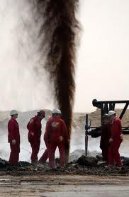
Partie 2: conséquence de la disparition des énergies fossiles
Conséquences:
Dans environs 50 à 70 ans il n’y aura plus de
pétrole, les personnes ne pourront plus se
déplacer.
Le commerce sera durement touché
Les pays vendant ces énergies n’aurons plus de revenus

Slide 19
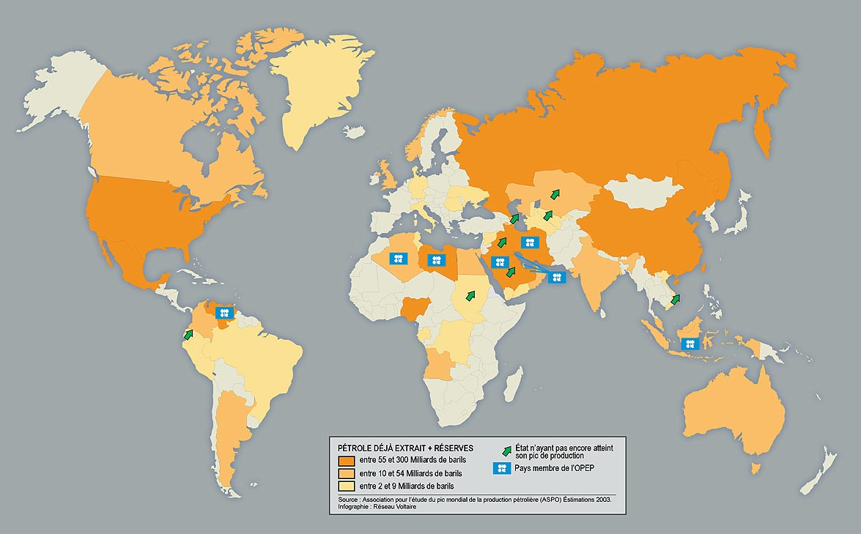
Partie 2: coupable de cette disparition
Les coupables de cette disparition sont bien sur les hommes, car en quelques centaines d’années nous avons réussi à épuiser se que la terre a conçu en 20 à 350 millions d’années

Slide 20
bibliographie
Wikipédia
GEO.fr
Futura science.com
Energieeolien.fr
Observ’ER
L’énergie éolienne en France : chiffres clés

